Slide 1
Банк России как работодатель в сфере ИТ
2019 г.

Slide 2
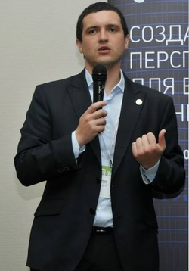
Обо мне
Третьяков Роман
Банк России
Начальник центра разработки «Казань»
Проекты:
Единая платежная система физических лиц Сбербанка
Шлюз он-лайн платежей Сбербанка
- Переводы P2P Сбербанка (снятие наличных в банкомате без карт)
- Платежная система Банка России
- Сервис Быстрых Платежей Банка России

Slide 3
О чем сегодня пойдет речь
ИТ-Стратегия Банка России
Централизация ИТ-инфаструктуры, создание 9 целевых ИТ-платформ, фокус на самостоятельную разработку, импортозамещение.
Центр разработки «Казань»
Расскажу коротко об истории нашего центра, чем мы занимаемся
Наши проекты
Платежная система Банка России Сервис быстрых платежей Платформа банковских операций
1 минута ☺
1 минута ☺
2 минуты ☺
Возможности профессионального и карьерного развития
Стек технологий
На чем мы разрабатываем, тестируем, ведем требования
Работа со студентами
Практика, стажировка, работа с по индивидуальному плану обучения
1 минута ☺
1 минута ☺
1 минута ☺

Slide 4
Погнали!

Slide 5
ИТ-Стратегия Банка России
Создание современных централизованных ИТ-решений
(9 ИТ-платформ по основным направлениям деятельности Банка России)
Создание частного облака Центрального Банка (геораспределенный центр обработки данных).
Централизация и вывод из эксплуатации локальных решений.
Открытие центров разработки в 7 городах России, в том числе в Казани для разработки новых ИТ-платформ и приему компетенций от внешних подрядчиков

Slide 6
Центр разработки «Казань»
Региональный центр развития "Казань" является информационно-вычислительным подразделением Центрального банка Российской Федерации, созданным в рамках реализации Стратегии развития IT в Банке России.
Основные задачи: создание, развитие, тестирование и документирование систем, обеспечивающих в Банке России обработку платежной и учетно-операционной информации, информации по эмиссионным и кассовым операциям, наличному денежному обращению.
Создан на базе Опорного объекта информатизации Банка России, который с 1992 года вел тестирование программного обеспечения платежной системы Банка России.
В 2018 году наш РЦР:
- Вырос с 45 до 132 сотрудников, выстроил процессы разработки ПО.
- Начал самостоятельную разработку программного обеспечения 6 автоматизированных систем Банка России

Slide 7

Сопровождение Платёжной системы Банка России
В 2018 году завершена централизация Платёжной системы Банка России, обеспечено внедрение Перспективных платёжных сервисов
Система быстрых платежей Банка России
28 января 2019 года Банк России запустил Систему быстрых платежей.
28 февраля 2019 года - подключение к системе первой группы банков
Резервное решение Платёжной системы Банка России
Идет разработка Резервного решения. Срок завершения – октябрь 2019 года
Платформа банковских операций Банка России
Начата разработка «облачного» решения для работы подразделений банка России в Платёжной системе – операционные функции и эмиссионно-кассовая работа. Срок внедрения- конец 2020 года.

Slide 8
Наш инструментарий
Наш инструментальный стек:
Управление требованиями и задачами - Atlassian Jira, IBM Rational Jazz
Проектирование приложений - Sparx Enterprise Architect
Постановка и контроль задач, управление ресурсами - Atlassian Jira
Базы знаний – Atlassian Confluence
Код хранится в Git-репозиториях
В зависимости от проекта сборка выполняется с использованием Maven (Nexus) или Ant.
Для анализа кода используется SonarQube
Для задач DevOps применяется GitLab или Jenkins и собственный унаследованный инструмент развертывания
Основные языки программирования: Java, С++, С#
Базы данных: Oracle 12g
Начато освоение отечественной СУБД ЛИНТЕР

Slide 9
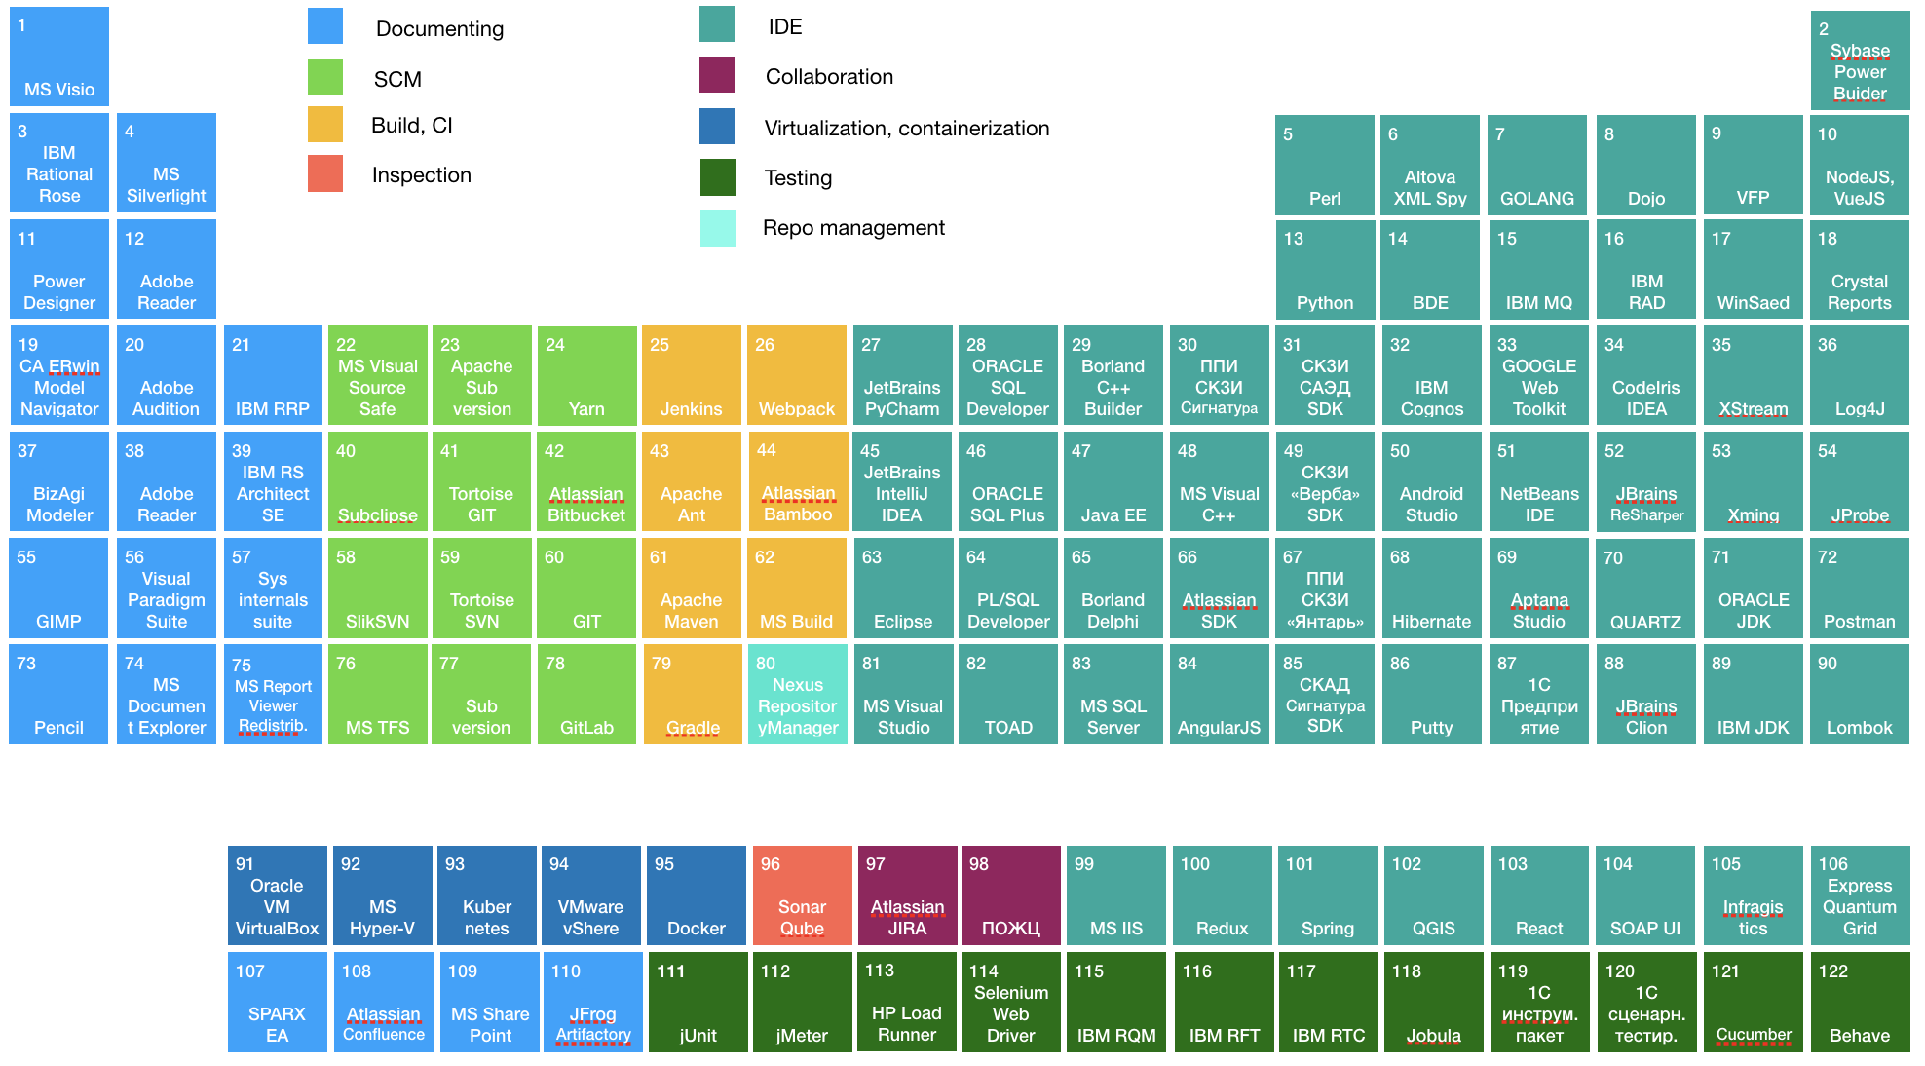
Стек технологий

Slide 10
Конференции
2018 год
2019 год
JPoint, г. Москва Конференция для Java-разработчиков
Joker, г. Санкт-Петербург Конференция для Java-разработчиков
DevOps, г. Санкт-Петербург Конференция для Devops-инженеров
Agile days, г. Москва Конференция для менеджеров проектов, руководителей компаний, скрам-мастеров, владельцев продуктов, разработчиков, аналитиков, агентов изменений
Analyst Days 2019, г. Санкт-Петербург Конференция для системных и бизнес-аналитиков
HeisenBUG, г. Санкт-Петербург Конференция для QA-специалистов
HighLoad++
JavaDay Конференция для JAVA разработчиков
JPoint, г. Москва Конференция для Java-разработчиков
Joker, г. Санкт-Петербург Конференция для Java-разработчиков
DevOps, г. Санкт-Петербург Конференция для Devops-инженеров
Agile days, г. Москва Конференция для менеджеров проектов, руководителей компаний, скрам-мастеров, владельцев продуктов, разработчиков, аналитиков, агентов изменений
Analyst Days 2019, г. Санкт-Петербург Конференция для системных и бизнес-аналитиков
HeisenBUG, г. Санкт-Петербург Конференция для QA-специалистов

Slide 11
Работа со студентами
Практика
ПРОДОЛЖИТЕЛЬНОСТЬ: 1-3 месяца
КУРС ОБУЧЕНИЯ: 2-4 курс бакалавриата, 1-2 курс магистратуры
Стажировка
ПРОДОЛЖИТЕЛЬНОСТЬ: 6 месяцев
КУРС ОБУЧЕНИЯ: 4 курс бакалавриата, 1-2 курс магистратуры
РЕЗУЛЬТАТ:
участие в текущих проектах департамента
формирование практических профессиональных компетенций
РЕЗУЛЬТАТ:
приобретение глубоких профессиональных компетенций, достаточных для полноценной работы
раскрытие профессионального потенциала

Slide 12
Возможности карьерного и профессионального развития
Обучение (очное и дистанционное)
Участие в профессиональных конференциях
Система наставничества
Индивидуальные планы развития
Программа «Кадровый резерв»

Slide 13





Книги

Slide 14
Спасибо за внимание!

